Slide 1

十九大精神进思政课系列活动
19分钟讲清十九大报告

Slide 2

中国共产党第十九次
全国代表大会在北京召开
中国共产党第十九次全国代表大会（简称党的十九大）于2017年10月18日上午9:00在人民大会堂大礼堂开幕，会期为10月18日至10月24日。
《决胜全面建成小康社会
夺取新时代中国特色社会主义伟大胜利》

Slide 3
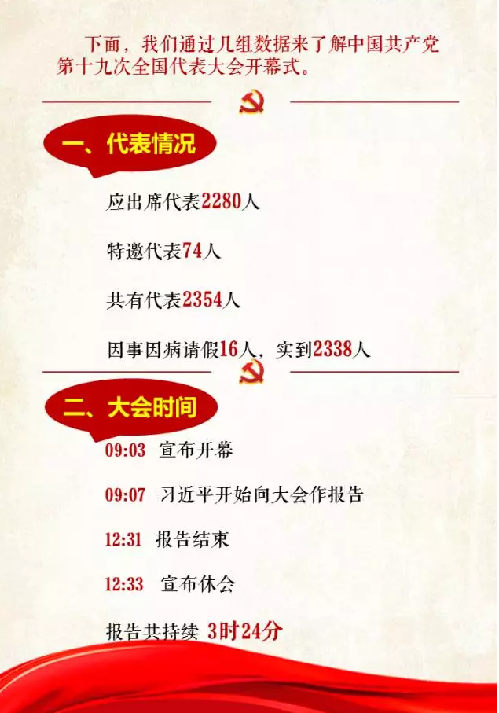

Slide 4
大 会 主 题
不忘初心，牢记使命，高举中国特色社会主义伟大旗帜，决胜全面建成小康社会，夺取新时代中国特色社会主义伟大胜利，为实现中华民族伟大复兴的中国梦不懈奋斗。

Slide 5

为中国人民谋幸福，为中华民族谋复兴
——不忘初心
实现中华民族的伟大复兴
——牢记使命

Slide 6





党的十九大
党的十九大议程主题
    1、听取和审查十八届中央委员会的报告；
    2、审查十八届中央纪律检查委员会的工作报告；
    3、审议通过《中国共产党章程（修正案）》；
    4、选举十九届中央委员会；
    5、选举十九届中央纪律检查委员会。

Slide 7
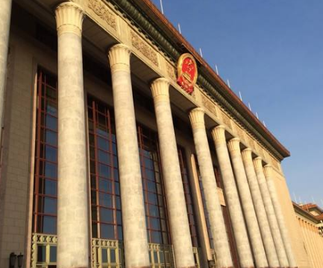

党的十九大
党的十九大会议重要意义
    党的十九大是在全面建成小康社会关键阶段、中国特色社会主义发展关键时期召开的一次十分重要的大会，对鼓舞和动员全党全国各族人民继续推进全面建成小康社会、坚持和发展中国特色社会主义具有重大意义。

Slide 8
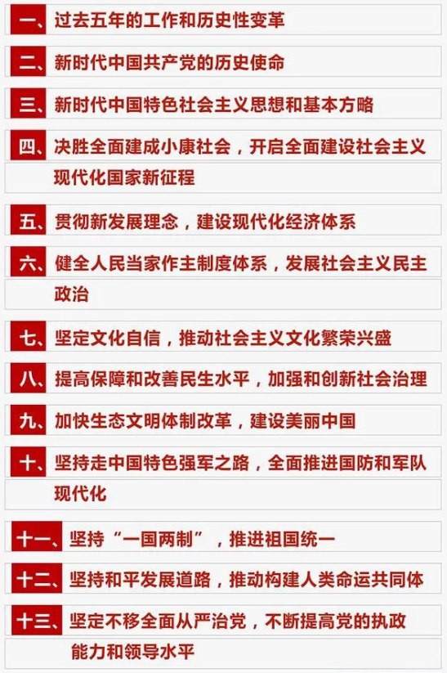
报告共分13个部分

Slide 9
报告中提出了四个重要概念
中国特色社会主义进入了新时代
我国社会主要矛盾已经转化
新时代中国特色社会主义思想
社会主义现代化强国

Slide 10

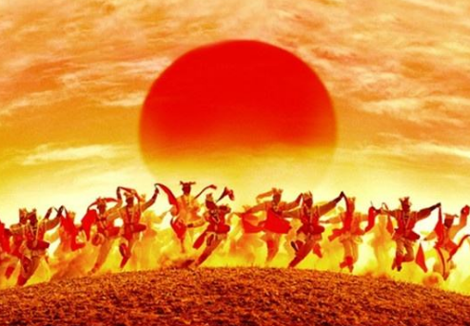

中国特色社会主义进入新时代
新时代
中国特色社会主义进入新时代是我国发展新的历史方位
习近平指出，改革开放之初，我们党发出了走自己的路、建设中国特色社会主义的伟大号召。从那时以来，我们党团结带领全国各族人民不懈奋斗，推动我国经济实力、科技实力、国防实力、综合国力进入世界前列，推动我国国际地位实现前所未有的提升。

Slide 11
新时代的五个定位
是承前启后、继往开来、在新的历史条件下继续夺取中国特色社会主义伟大胜利的时代
是决胜全面建成小康社会、进而全面建设社会主义现代化强国的时代
是全国各族人民团结奋斗、不断创造美好生活、逐步实现全体人民共同富裕的时代
是全体中华儿女勠力同心、奋力实现中华民族伟大复兴中国梦的时代
是我国日益走近世界舞台中央、不断为人类作出更大贡献的时代

Slide 12
我国社会主要矛盾已经转化
中国特色社会主义进入新时代，我国社会主要矛盾已经转化为人民日益增长的美好生活需要和不平衡不充分的发展之间的矛盾。
必须认识到，我国社会主要矛盾的变化，没有改变我们对我国社会主义所处历史阶段的判断，我国仍处于并将长期处于社会主义初级阶段的基本国情没有变，我国是世界最大发展中国家的国际地位没有变。

Slide 13

新时代中国特色社会主义思想
新时代中国特色社会主义思想是全党全国人民为实现中华民族伟大复兴而奋斗的行动纲领。回答了“新时代坚持和发展什么样的中国特色社会主义、怎样坚持和发展中国特色社会主义”这个问题 。

Slide 14
新时代中国特色社会主义思想
新时代中国特色社会主义思想八大明确
    明确坚持和发展中国特色社会主义，总任务是实现社会主义现代化和中华民族伟大复兴
    明确新时代我国社会主要矛盾是人民日益增长的美好生活需要和不平衡不充分的发展之间的矛盾
    明确中国特色社会主义事业总体布局是“五位一体”、战略布局是“四个全面”
    明确全面深化改革总目标是完善和发展中国特色社会主义制度、推进国家治理体系和治理能力现代化；
    明确全面推进依法治国总目标是建设中国特色社会主义法治体系、建设社会主义法治国家；
    明确党在新时代的强军目标是建设一支听党指挥、能打胜仗、作风优良的人民军队，把人民军队建设成为世界一流军队；
    明确中国特色大国外交要推动构建新型国际关系，推动构建人类命运共同体；
    明确中国特色社会主义最本质的特征是中国共产党领导，中国特色社会主义制度的最大优势是中国共产党领导，党是最高政治领导力量，提出新时代党的建设总要求，突出政治建设在党的建设中的重要地位。

Slide 15
社会主义现代化强国
全党要牢牢把握社会主义初级阶段这个基本国情，牢牢立足社会主义初级阶段这个最大实际，牢牢坚持党的基本路线这个党和国家的生命线、人民的幸福线，领导和团结全国各族人民，以经济建设为中心，坚持四项基本原则，坚持改革开放，自力更生，艰苦创业，为把我国建设成为富强民主文明和谐美丽的社会主义现代化强国而奋斗。

Slide 16
新时代坚持和发展中国特色社会主义的基本方略
（一）坚持党对一切工作的领导。
（二）坚持以人民为中心。
（三）坚持全面深化改革。
（四）坚持新发展理念。
（五）坚持人民当家作主。
（六）坚持全面依法治国。
（七）坚持社会主义核心价值体系。
（八）坚持在发展中保障和改善民生。
（九）坚持人与自然和谐共生。
（十）坚持总体国家安全观。
（十一）坚持党对人民军队的绝对领导。
（十二）坚持“一国两制”和推进祖国统一
（十三）坚持推动构建人类命运共同体。
（十四）坚持全面从严治党。

Slide 17
两个时期
从现在到2020年，是全面建成小康社会决胜期。从十九大到二十大，是“两个一百年”奋斗目标的历史交汇期。
在全面建成小康社会的基础上，分两步走在本世纪中叶建成富强民主文明和谐美丽的社会主义现代化强国。
两步走
第一个阶段，从2020年到2035年，在全面建成小康社会的基础上，再奋斗十五年，基本实现社会主义现代化。第二个阶段，从2035年到本世纪中叶，在基本实现现代化的基础上，再奋斗十五年，把我国建成富强民主文明和谐美丽的社会主义现代化强国
两个阶段

Slide 18
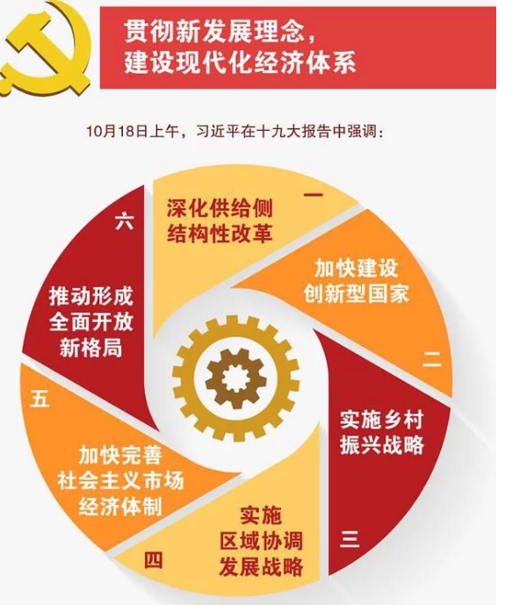
经济建设

Slide 19
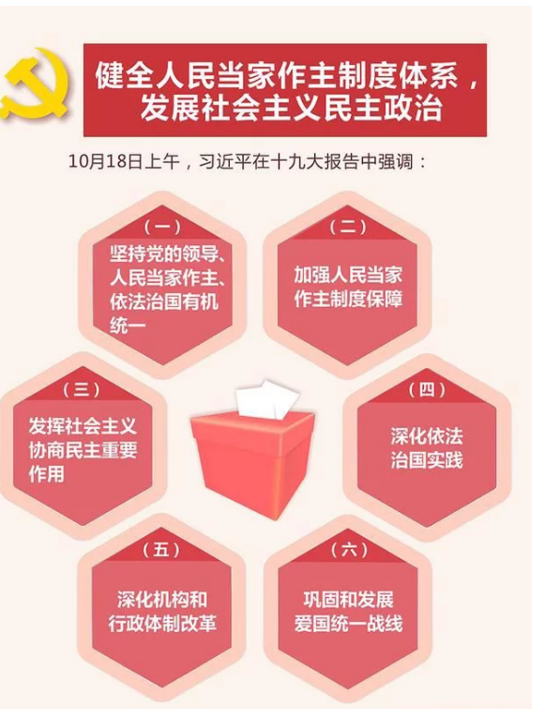
政治建设

Slide 20
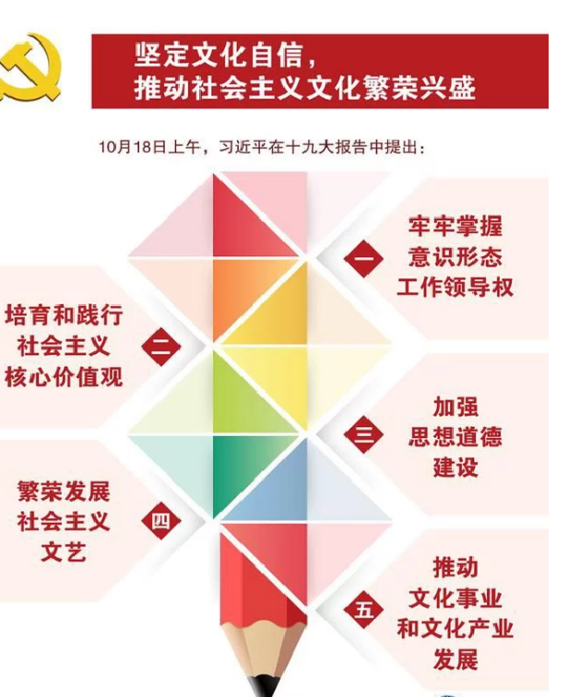
文化建设

Slide 21
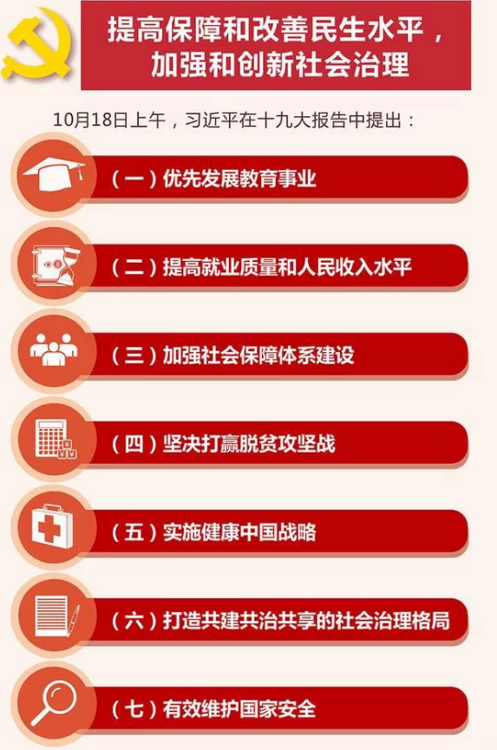
社会建设

Slide 22
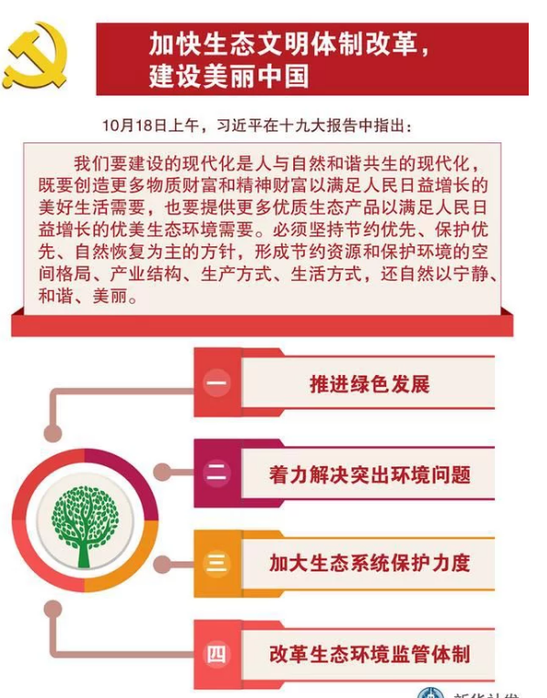
生态文明建设

Slide 23
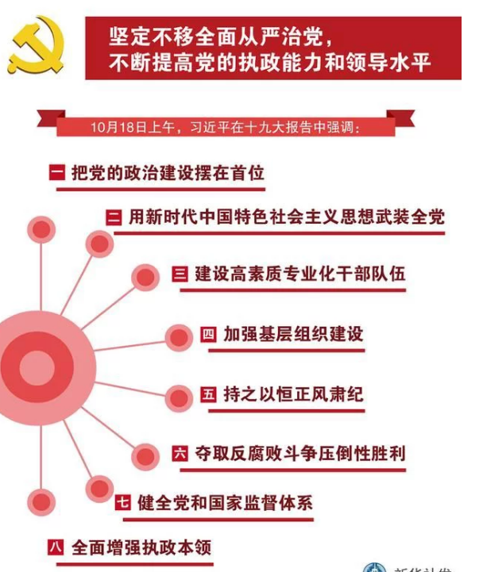
党的建设

Slide 24




谢谢!

